Slide 1
Kosten & Zeit
Gruppe 4.2 – Buchner, Hanna, Landsdorf

Slide 2
Kostenarten in der IT
IT-Kostenarten nach Krcmar
Rechenzentrumsleiter
Netzwerk aus leitenden Personen der Hochschule
Zentrum der personellen IT-Komponenten
Primärkategorien
Hard- und Software
operativer Betrieb
Verwaltung
Quellen: Interview RZL HS Emden/Leer, Gadatsch & Mayer 2015 (S. 349), Krcmar 2015 (S. 145)
Landsdorf

Slide 3
Kostenschätzung: Total Cost of Ownership
Vollständige Erfassung aller Kosten
Direkt und Indirekt
Anschaffung und Laufend
Großteil der Kosten sind laufende Kosten
Je komplexer das Objekt, desto höher der Anteil der laufenden Kosten
Quellen: Hansen, Karagiannis und Fill, Business Services: Konzepte, Technologien, Anwendungen (2009)
Hanna

Slide 4
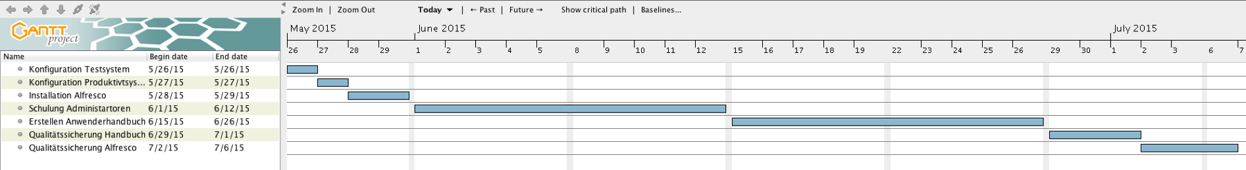
Zeitschätzung: Gantt
Darstellung einer Aktivität durch Balken
Länge des Balkens = Dauer der Aktivität
Vorteil: Übersichtlichkeit, Start/Ende der Aktivität auf einen Blick
Nachteil: Abhängigkeiten nicht abbildbar
Quellen: Projektmanagement mit System 5. Auflage; Georg Kraus, Reinhold Westermann; Springer Gabler 2014
Buchner

Slide 5
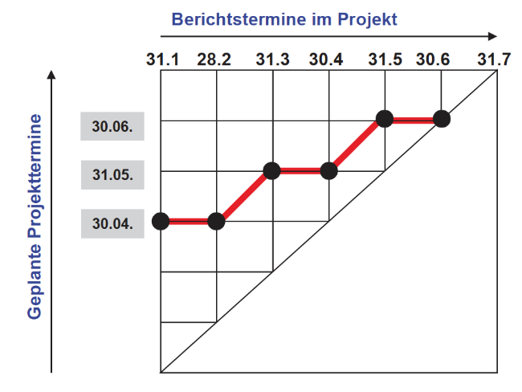
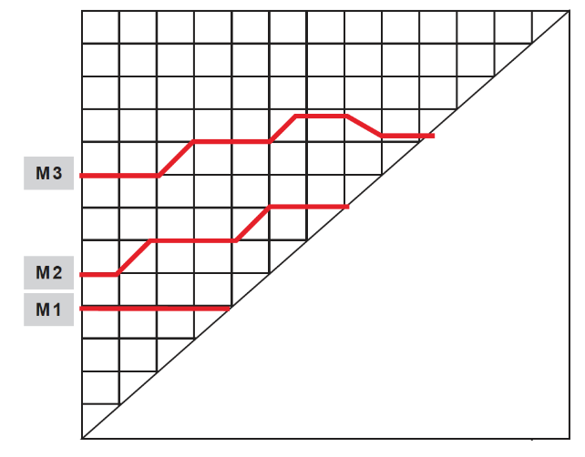
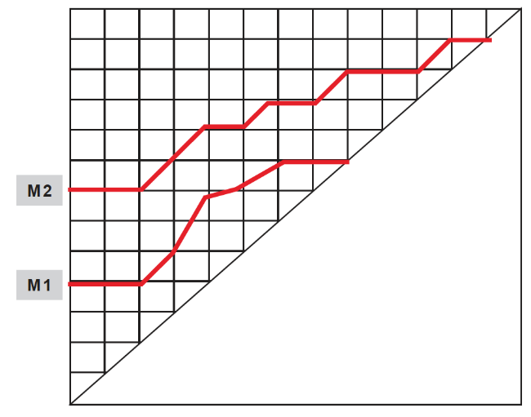
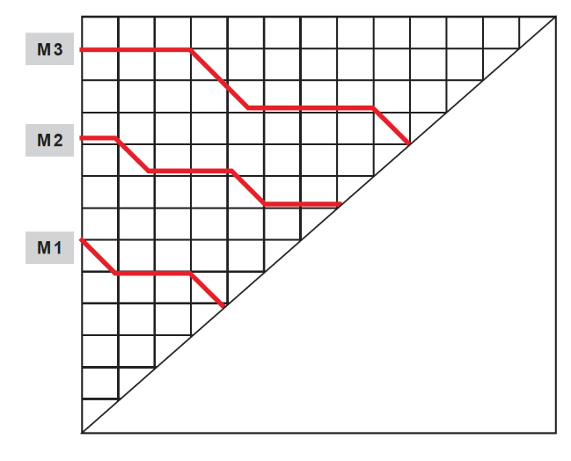
Zeitschätzung: MTA
Überwachung eines Teilprojekts
Überblick zukünftiger Termine
Stabilität der Terminprognosen
Quellen: Andreas Gadatsch, Elmar Mayer, 2014, Masterkurs IT-Controlling , 5. aktualisierte Auflage
Buchner

Slide 6
Beispiel: Alfresco
Anwendung der TCO-Methode
Kostenermittlung durch Expertenbefragung
Personalkosten nach DFG
nur direkte Kosten berücksichtigt:
Hardware Anwender und Betreuer
Software Alfresco und Help Desk
Prozessmanagement und Wartung
Schulung der Administratoren und Mitarbeiter
Anwenderhandbuch und Support
Quellen: Stephan Voigt, CTO Masterpaymen AG
Hanna

Slide 7
Beispiel Alfresco
Kostenart | TCO 1. Jahr | TCO 2. Jahr | TCO 3. Jahr | TCO 4. Jahr | TCO gesamte Dauer
Hardware IT-Abteilung | 2.000,00 | 2.000,00 | 2.000,00 | 2.000,00 | 8.000,00
Hardware Anwender | 6.250,00 | 6.250,00 | 6.250,00 | 6.250,00 | 25.000,00
Software IT-Abteilung | 1.750,00 | 1.750,00 | 1.750,00 | 1.750,00 | 7.000,00
Software Anwender | 7.500,00 | 7.500,00 | 7.500,00 | 7.500,00 | 30.000,00
Datenbankmanagement | 2.361,33 | 2576 | 2.576,00 | 2.576,00 | 10.089,33
Help Desk | 13.135,50 | 13.135,50 | 13.135,50 | 13.135,50 | 52.542,00
Prozessmanagement | 9.016,00 | 9.016,00 | 9.016,00 | 9.016,00 | 36.064,00
Schulung Endanwender | 3.882,27 | 0,00 | 0,00 | 0,00 | 3.882,27
Schulung IT-Abteilung | 2.500,00 | 2.500,00 | 2.500,00 | 2.500,00 | 10.000,00
Support | 6.440,00 | 6.440,00 | 6.440,00 | 6.440,00 | 25.760,00
Total | 54.835,10 | 51.167,50 | 51.167,50 | 51.167,50 | 208.337,60
Quellen: Stephan Voigt, CTO Masterpaymen AG
Hanna

Slide 8
Beispiel Relaunch Internetauftritt
Aufwandsermittlung durch Expertenbefragung
Regionale Preisgefälle, deshalb Kalkulation in „Manntagen“
Konzept, Design, etc. extern
Technische Realisierung HS-intern
Aufgabe | Manntage
Workshop | 5
Konzept | 10
Präsentation Konzept | 2
User Experience | 5
Design | 15
Präsentation Design | 2
Endpräsentation | 3
technische Umsetzung | 2
Anpassung Content | 5
Qualitätssicherung | 3
Deployment | 1
Puffer | 5
Gesamt | 48 - 53
Quellen: Achim Gosse (digitalnoise GmbH), Stefan Becker (freischaffender Webentwickler)
Hanna

Slide 9
Beispiel: Facebook Page-Tab
Integration zusätzlicher Inhalte via API
Inhalte werden auf beliebigem Server gehosted
Ansteuerung über zusätzliche Menüpunkte
Ein „Page-Tab“ pro Fachbereich
Informationen über Fachbereich
Nur statische Inhalte
Quellen: https://developers.facebook.com/docs 2015
Buchner

Slide 10
Beispiel: Facebook Page-Tab
Berechnung in Manntagen
Ermittlung von Zeitbedarf durch Expertenbefragung
CD Manual bereits vorhanden
Keine kritische Anwendung
Daher: Interne Entwicklung durch studentische Hilfs- kraft, Praxisprojekt o.ä.
Berechnung für alle FB
Aufgabe | Manntage
Konzept | 1
Design | 10
Präsentation | 1
Realisierung | 8
Integration | 1
Abnahme/QS | 1
Summe | 22
Quellen: Dipl.-Inform. Fran Riehl, Senior Software Engineer, jambit GmbH
Buchner

Slide 11
MIRO – Erreichtes in Münster
Münster Information System for Research and Organization
Erreichtes
Flexible IT-Architektur – SOA/SOI/Identitätsmanagement (MORITZ)
Digitales Publizieren
Enterprise Content Management (ECM) (Alfresco, SAN, Oracle Cluster)
Mobile Dienste (Alfresco)
Portalinfrastruktur (Apache Webserver, JBoss Portal, Oracle Cluster)
Aufwand
16 wissenschaftlichen Mitarbeiterstellen - 8 davon DFG gefördert
über einen Zeitraum von sechs Jahren
Quellen: Krcmar 2015, Vogl, Tröger, Schwarte 2013 (S. 7, 52)
Landsdorf

Slide 12
Kostenaufteilung – MIRO
Kostenaufteilung Annahme MIRO | Betrag in €
Gesamtvolumen über 5 Jahre (bekannt) | 1.300.000
Personalkosten IT ca. 75* % | 975.000
Kosten pro Projektmitarbeiter (16) | 56.875 ca. 5.080/Monat
Sonstige Kosten ( unbekannt ) | 325.000 ca. 65.000/Jahr
minimalster Wert der Kosten durch DFG-Förderung
* die Anzahl ist rein fiktiv angenommen und nicht bestätigt
Quellen: Kerres 2005 (S. 151-152); Schülein, Murnleitner 2009
Landsdorf

Slide 13
Kostenaufteilung – Emden nach MIRO (13%)
Kostenaufteilung Annahme KIM | Betrag in €
Gesamtvolumen über 5 Jahre (bekannt) | 169.000
Personalkosten IT ca. 75* % | 126.750
Kosten pro Projektmitarbeiter (2*) | 63.375 ca. 5.281/Monat
Sonstige Kosten | 42.000 ca. 8.450/Jahr
minimalster Wert der Kosten durch Zahlenabgleich der Investionen/Student MIRO
* die Anzahl ist rein fiktiv angenommen und nicht bestätigt
Quellen: Kerres 2005 (S. 151-152); Schülein, Murnleitner 2009
Landsdorf

Slide 14
Kostenaufteilung – Emden nach KIM (20%)
Kostenaufteilung Annahme KIM | Betrag in €
Gesamtvolumen über 5 Jahre (bekannt) | 780.000
Personalkosten IT ca. 75* % | 585.000
Kosten pro Projektmitarbeiter (10*) | 58.500 ca. 4.875/Monat
Sonstige Kosten ( unbekannt ) | 195.000 ca. 39.000/Jahr
minimalster Wert der Kosten durch Zahlenabgleich der Investionen/Student KIM
* die Anzahl ist rein fiktiv angenommen und nicht bestätigt
Quellen: Juling Best Practice Workshop 2008; Schülein, Murnleitner 2009
Landsdorf

